Slide 1
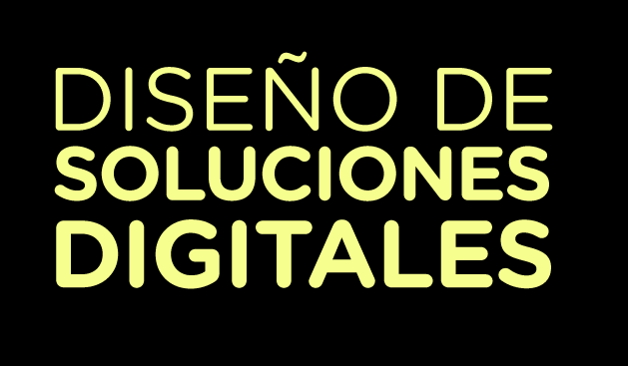


Slide 2





Dron de vigilancia
tecnología cursada: python en drones
Nombre del proyecto,
y tecnología que cursan.

Slide 3
integrantes: Vicente Rizzi, Aitor Cunill, Fausto Rivero, Leonardo Aguzzi y Thiago Intili
Nombre del grupo
The security eagles
Nombre y apellidos de integrantes del equipo (Pueden también ponerle nombre al equipo)

Slide 4
La inseguridad y seguridad en las calles. La idea sería mejorar la seguridad en las calles con la ayuda de drones.
¿Cual es la temática y la problemática abordada?
causas,consecuencias , en donde se produce, datos estadísticos si tuvieran, a quienes afectan

Slide 5
los que se beneficiarán serian los ciudadanos los cuales salen a las calles todos los dias y ademas el estado en ahorrarse mucho tiempo en mantener seguro los lugares.
¿Cual es el usuario/a que se beneficiaria?
edad,intereses,aspiraciones,miedos,estudios,se dedica a..

Slide 6
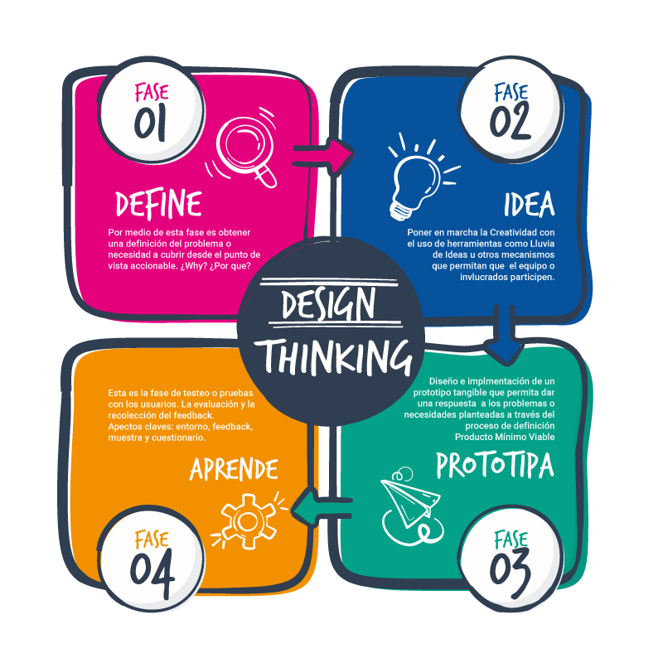
APLICANDO
“DESIGN THINKING”

Slide 7
Dia a dia esta la problemática de salir a la calle y no disponer de la seguridad suficiente lo cual hace que muchos sufran robos y que muchos criminales salgan impunes. La idea de solución que le encontramos a esto sería crear drones los cuales escaneen y graben a través de una cámara ciertas secciones de terreno y que si se llega a dar de que hay una situación de un asalto u otra similar se mande una alerta a través de un botón que tiene el individuo o directamente que sea automatica segun la IA desarrollada en el dron la cual va ser almacenada en una base de datos, la cual tendrá un registro de todas las cosas que estén pasando así la policía puede ir al lugar y revisar. Además se puede mejorar a la IA progresivamente a través de enseñarle con distintas imagenes de criminales que siguen sueltos y armas u otras situaciones ilegales para que cuando el dron se active automáticamente esta activación tenga menos chances de que haya sido por un error.
Otra cosa que tenemos en mente es que haya distintos grados de ocupación del dron dependiendo a qué situación están controlando (si es un asalto que tenga más grado que un simple patrullaje) y esto haga de que sí está ocurriendo una situación ilegal en algún lado que vaya un dron que aparece como desocupado en la base de datos a vigilar y si están todos ocupados que vaya el que tiene el menor grado de ocupación. Otra estrategia para aplicar sería la de que las sedes donde se hallan estos drones se ubiquen estratégicamente por toda la ciudad así hay un uso de estos más eficiente.
Estos drones tendrán distintas versiones/categorías las cuales serán una para el estado y otra para los privados, civiles y etc.
los drones que serán vendidos al estado serán más grandes y volarán por áreas las cuales serán difíciles de ver a simple vista pero en las que el dron podrá monitorear sin dificultades en cambio el dron que será vendido para los privados será mas chiquito y volara un poco mas bajo que el del estado pera sera una opcion accesible para que un privado le resulte extremadamente útil la ayuda que le brinda el dron en el área de la seguridad.
¿A qué solución llegaron? describir según lo sugerido en la guia

Slide 8
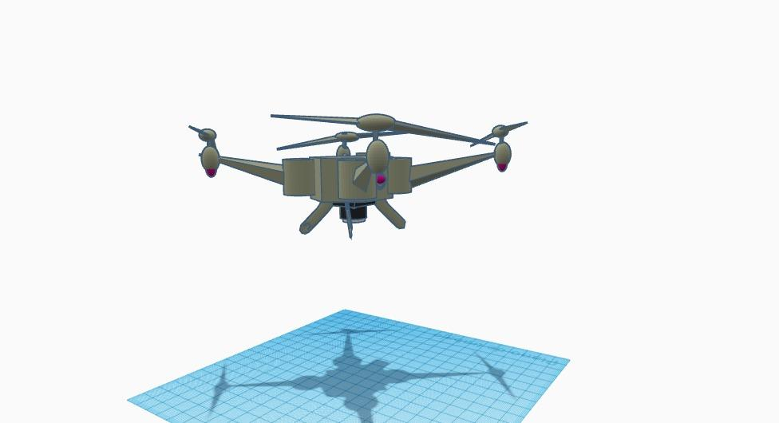
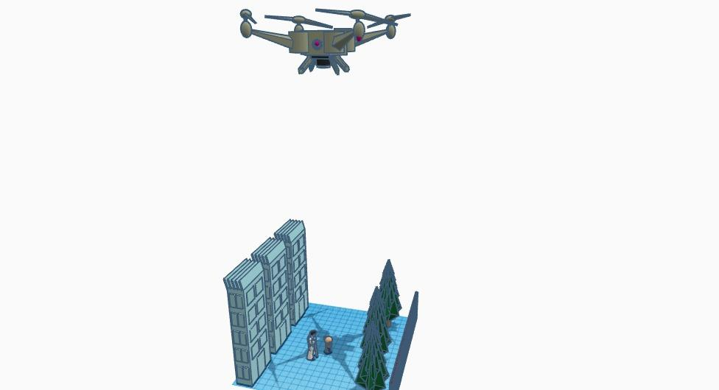
Modelo del dron el cual usara el estado para el rastrillaje de calles y otras misiones. posee 4 escaners y una cama en la parte de abajo.
Prototipo: Incluir(foto,gif,link a vídeo)
Situación en la cual el dron se encuentra rastrillando las calles en busca de algún acto ilegal que se esté dando.

Slide 9
¡Muchas gracias!

